Slide 1


Санкт-Петербургское государственное бюджетное учреждение здравоохранения
«Городская поликлиника № 43»

Slide 2

Согласно статье 351.8ТК РФ, наставничество в сфере труда — это выполнение работником с его письменного согласия по поручению работодателя дополнительной работы. Эта работа заключается в оказании другому сотруднику помощи в овладении необходимыми навыками на производстве или рабочем месте по его профессии
Главные правила статьи 351.8 ТК РФ
Определение: Помощь коллеге в овладении навыками на рабочем месте по поручению Учреждения.
Добровольность: Назначение наставником возможно исключительно при наличии письменного согласия сотрудника.
Оформление: Содержание, форма и срок выполнения работы прописываются в дополнительном соглашении.
Оплата труда: Размер и условия доплаты за наставничество обязательны к исполнению и фиксируются в договоре. В бюджетных организациях выплаты зависят от нормативных актов.

Slide 3
Нормативно-правовая база
Система обязательного наставничества в сфере здравоохранения с 1 марта 2026 года регулируется двумя ключевыми Приказами Минздрава России от 5 марта 2026 года: № 167н (утверждает само положение о наставничестве) и № 166н (устанавливает сроки и перечень.
Базовые требования также закреплены Федеральным законом от 17 ноября 2025 года № 424-ФЗ.

Slide 4
СХЕМА РЕАЛИЗАЦИИ НАСТАВНИЧЕСТВА (424-ФЗ от 17.11.2025)
Высшее учебное заведение (ординатура)
Среднее учебное заведение
Первичная аккредитация
Первичная специализированная аккредитация
Трудоустройство в медицинскую организацию
Трудоустройство в медицинскую организацию
Наставничество до 2-х лет
Наставничество до 3-х лет
Периодическая аккредитация

Slide 5


Slide 6
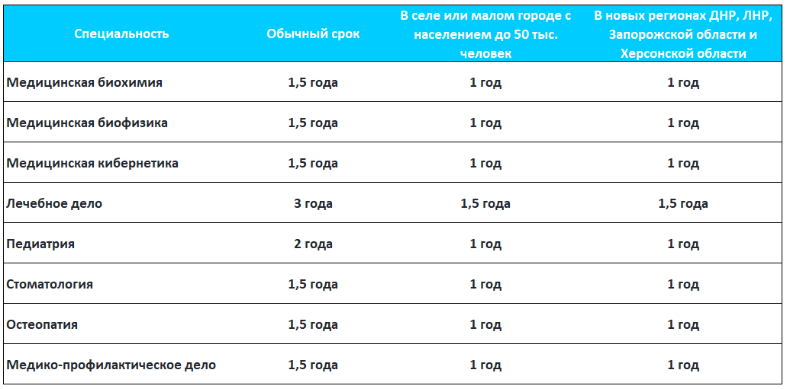
СРОКИ НАСТАВНИЧЕСТВА ДЛЯ ВЫПУСКНИКОВ ВЫСШЕГО ОБРАЗОВАНИЯ-СПЕЦИАЛИТЕТ

Slide 7
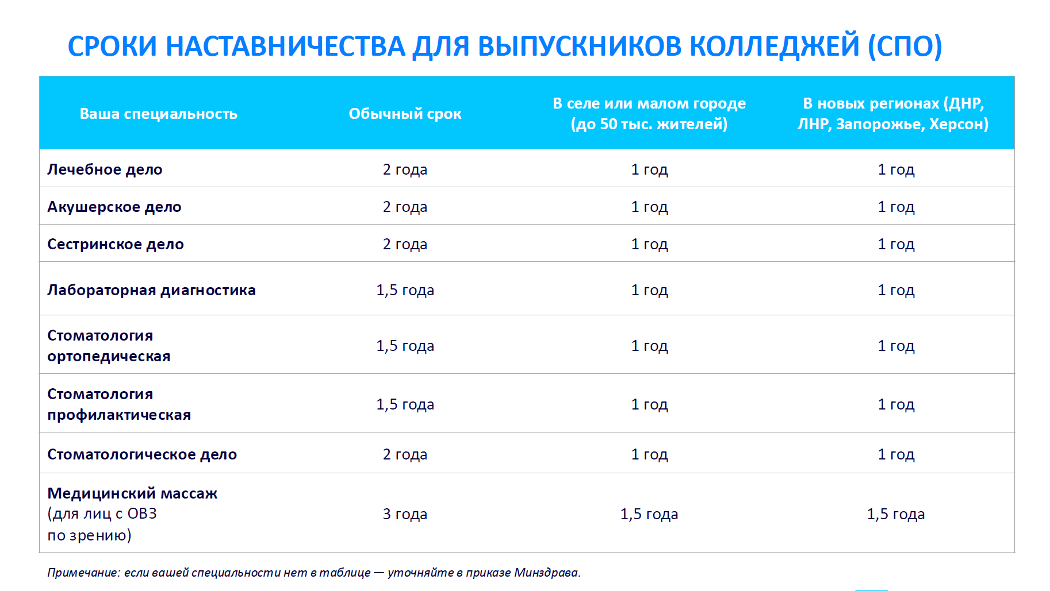

Slide 8
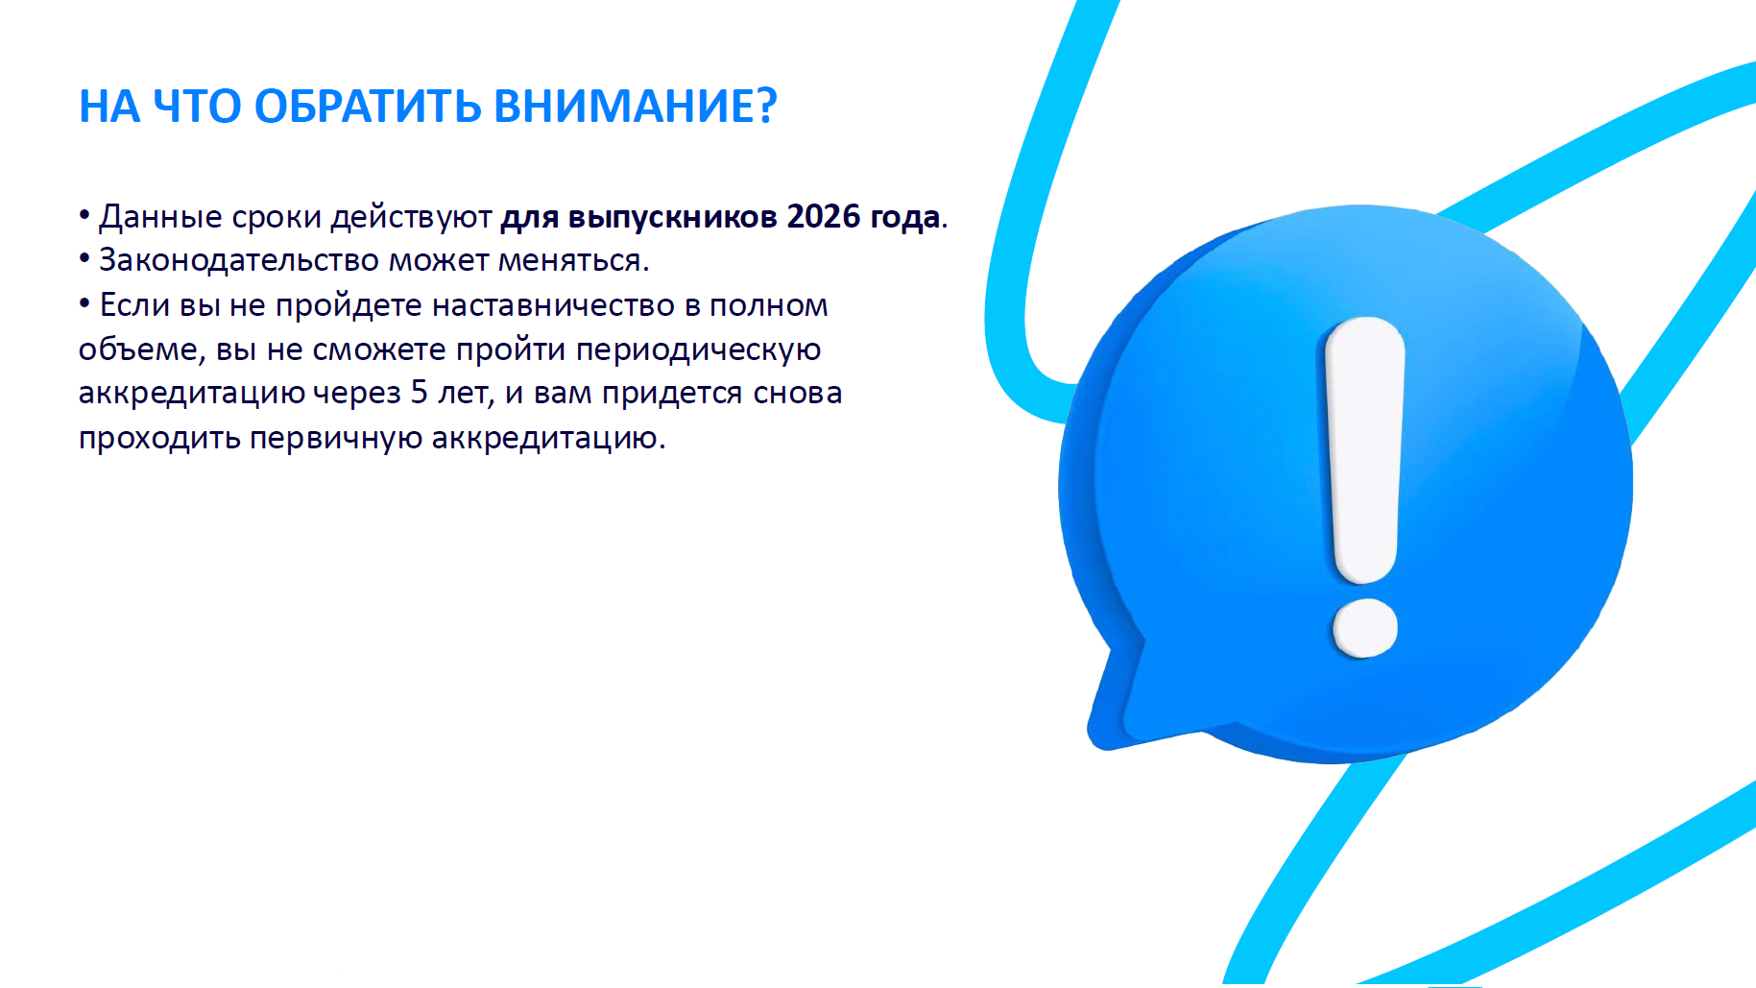

Slide 9
ЛОКАЛЬНО-НОРМАТИВНЫЕ АКТЫ УЧРЕЖДЕНИЯ
Приказ от 27 апреля 2026 г. № 77/3-о
«Об утверждении Положения о наставничестве СПб ГБУЗ «Городская поликлиника № 43»
Кто должен проходить наставничество?
Категория:
- выпускники высших и средних специальных учебных заведений, впервые прошедшие первичную (первичную специализированную) аккредитацию специалиста (входящие в перечень специальностей (пр. МЗ РФ от 05.03.2026 г № 166н)
Срок: 1,5-3 года
Наставник: стаж от 5 лет
Оплата: 5 % от должностного оклада ежемесячно пропорционально отработанному времени
Кто должен проходить наставничество?
Кто должен проходить наставничество?
Кто должен проходить наставничество?

Slide 10
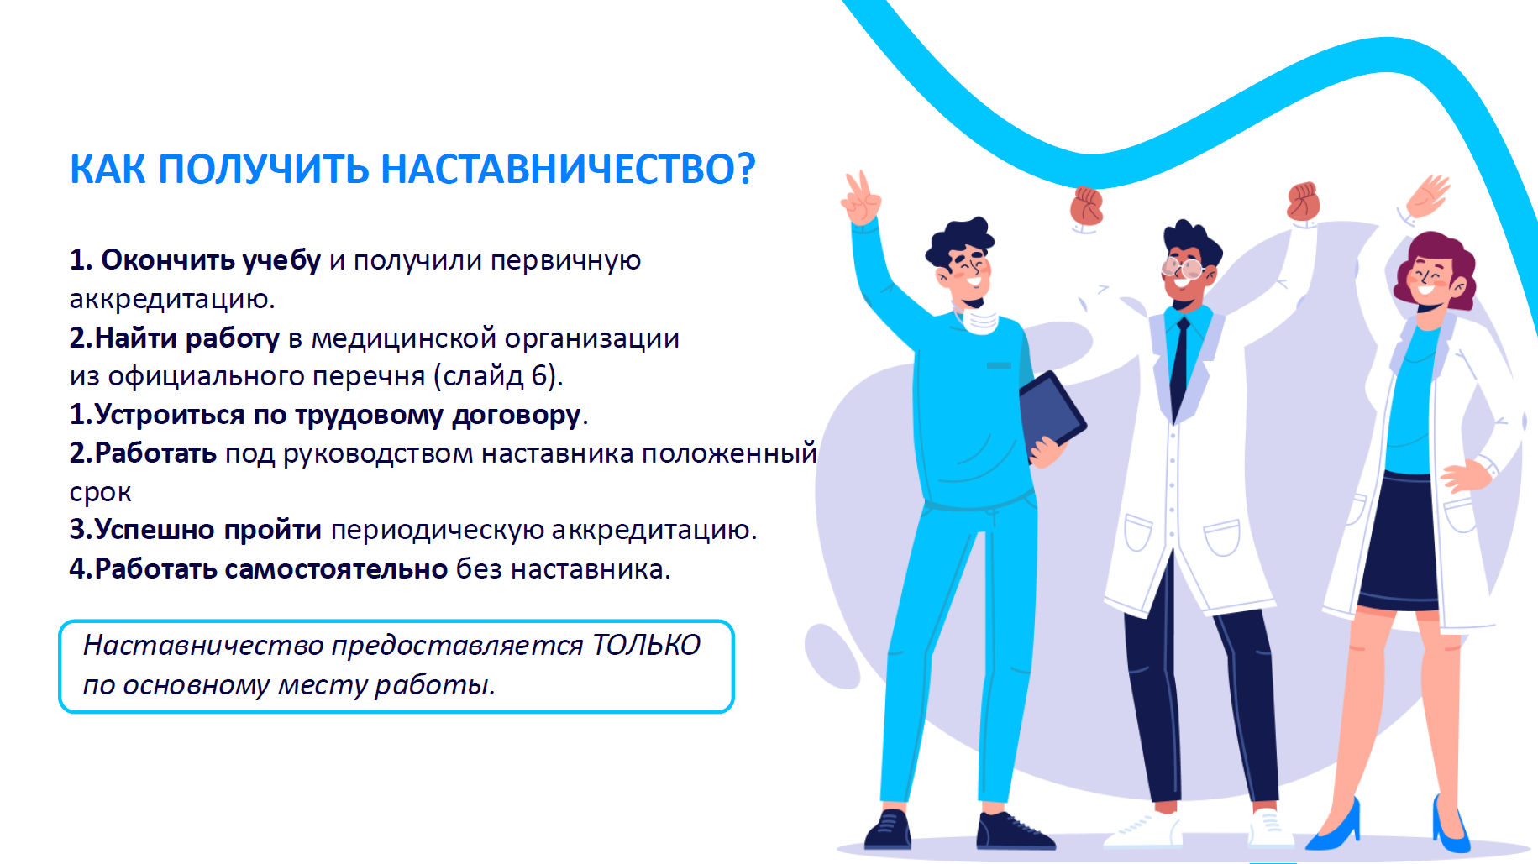

Slide 11
Часто задаваемые вопросы
1. Кто должен проходить наставничество
Согласно части 3.3 статьи 69 Федерального закона от 21.11.2011 № 323-ФЗ
«Об основах охраны здоровья граждан в Российской Федерации» выпускники образовательных медицинских учреждений независимо от формы обучения, которые впервые прошли первичную или первичную специализированную аккредитацию после 1 марта 2026 года, проходят наставничество по основному месту работы в медицинских организациях, участвующих в реализации территориальных программ государственных гарантий бесплатного оказания гражданам медицинской помощи субъектов Российской Федерации.
Кто должен проходить наставничество?
2. Можно ли изменить место наставничество
Можно, нет привязки к конкретному работодателю, но важно, что наставничество осуществляется до достижения установленного суммарного срока в зависимости от специальности (направления подготовки) и (или) места нахождения медицинских организаций, участвующих в реализации территориальных программ государственных гарантий бесплатного оказания гражданам медицинской помощи субъектов Российской Федерации, в которых осуществляется медицинская деятельность.
Кто должен проходить наставничество?
Кто должен проходить наставничество?
Кто должен проходить наставничество?
3. В какой срок необходимо пройти наставничество
Наставничество можно пройти в любое время 5-ти летнего допуска к медицинской деятельности специалиста

Slide 12
4. Входит ли отпуск по уходу за ребенком или длительный больничный лист в период прохождения срока наставничества
Кто должен проходить наставничество?
Согласно статьи 121 ТК РФ, периоды отсутствия работника на рабочем месте, за которыми сохраняется место работы (включая все виды декретных отпусков), не включаются в стаж, дающий право на различные виды профессиональной отработки.
Наставничество - это практическая передача опыта и адаптация специалиста на рабочем месте в процессе выполнения им трудовой деятельности.
Приказом наставничество на этот срок приостанавливается, а после выхода сотрудника из декрета - возобновляется.
Кто должен проходить наставничество?
Кто должен проходить наставничество?
Кто должен проходить наставничество?
5. Чем регулируется прохождение наставничества по специальностям, полученным по дополнительным профессиональным образовательным программам
В соответствии с рекомендациями, разработанными Федеральным центром поддержки добровольчества и наставничества в сфере охраны здоровья Минздрава России в отношении лиц, которым требуется адаптация на рабочем месте и совершенствование профессиональных компетенций в связи с продолжительным перерывом в осуществлении трудовой деятельности, переводом (назначением) на другую должность, иными причинами, наставничество осуществляется на основе приказа главного врача от 01 августа 2024 г. № 30-24/226 «Об утверждении Положения о наставничестве в СПб ГБУЗ Клиническая больница Святителя Луки»

Slide 13
Спасибо за внимание!

